Slide 1

Capítulo 7
Redes multimídia
Nota sobre o uso destes slides ppt:
Estamos disponibilizando estes slides gratuitamente a todos (professores, alunos, leitores). Eles estão em formato do PowerPoint para que você possa incluir, modificar e excluir slides (incluindo este) e o conteúdo do slide, de acordo com suas necessidades. Eles obviamente representam muito trabalho da nossa parte. Em retorno pelo uso, pedimos apenas o seguinte:
Se você usar estes slides (por exemplo, em sala de aula) sem muita alteração, que mencione sua fonte (afinal, gostamos que as pessoas usem nosso livro!).
Se você postar quaisquer slides sem muita alteração em um site Web, que informe que eles foram adaptados dos (ou talvez idênticos aos) nossos slides, e inclua nossa nota de direito autoral desse material.
Obrigado e divirta-se! JFK/KWR
Todo o material copyright 1996-2009
J. F. Kurose e K. W. Ross, Todos os direitos reservados.

Slide 2




Multimídia e qualidade de serviços: o que é?
aplicações de multimídia: áudio e vídeo de rede
(“mídia contínua”)
QoS
rede oferece à aplicação nível de desempenho necessário para a aplicação funcionar.

Slide 3
Capítulo 7: Objetivos
Princípios
classificar aplicações de multimídia
identificar serviços de rede que as aplicações precisam usar
fazer o melhor com o serviço de melhor esforço
Protocolos e arquiteturas
protocolos específicos para melhor esforço
mecanismos para fornecer QoS
arquiteturas para QoS

Slide 4
Capítulo 7: Esboço
7.1 Aplicações de rede multimídia
7.2 Áudio e vídeo de fluxo contínuo armazenados
7.3 Fazendo o melhor possível com o serviço de melhor esforço
7.4 Protocolos para aplicações interativas em tempo real - RTP, RTCP, SIP
7.5 Fornecendo classes de serviço múltiplas
7.6 Fornecendo garantias de qualidade de serviços

Slide 5
Aplicações de rede multimídia (MM)
Características fundamentais:
normalmente, sensível ao atraso
  atraso fim a fim
  jitter do atraso
tolerante a perdas: perdas infrequentes causam pequenas falhas
antítese de dados, que são intolerantes a falhas, mas tolerantes a atraso.
Classes de aplicações MM:
1. fluxo contínuo (streaming) armazenado
2. fluxo contínuo ao vivo
3. interativas, tempo real
  Jitter é a variabilidade dos atrasos de pacote dentro do mesmo fluxo de pacotes

Slide 6

Multimídia armazenada de fluxo contínuo
Fluxo contínuo armazenado:
mídia armazenada na origem
transmitida ao cliente
fluxo contínuo: reprodução do cliente começa antes que todos os dados tenham chegado
restrição de tempo para dados ainda a serem transmitidos: a tempo para o reprodução

Slide 7
Multimídia armazenado de fluxo contínuo: o que é?
Dados cumulativos
2. vídeo
enviado
1. vídeo
gravado
3. vídeo recebido,
reproduzido no cliente
atraso
da rede
tempo
fluxo contínuo: neste momento, cliente
reproduzindo parte inicial do vídeo,
enquanto servidor ainda envia parte
posterior do vídeo

Slide 8
Multimídia Armazenado de fluxo contínuo: interatividade
funcionalidade tipo VCR: cliente por dar pausa, voltar, avançar, pressionar barra deslizante
  10 seg de atraso inicial OK
  1-2 seg até efeito do comando OK
restrição de tempo para dados ainda a serem transmitidos: em tempo para reprodução

Slide 9
Multimídia ao vivo em fluxo contínuo
Exemplos:
programa de entrevistas por rádio da Internet
evento esportivo ao vivo
Fluxo contínuo (como na multimídia armazenada em fluxo contínuo)
buffer de reprodução
reprodução pode atrasar dezenas de segundos após a transmissão
ainda tem restrição de tempo
Interatividade
avanço rápido impossível
retornar, pausar possíveis!

Slide 10
Multimídia interativa em tempo real
aplicações: telefonia IP, videoconferência, mundos interativos distribuídos
requisitos de atraso fim a fim:
  áudio: < 150 ms bom, < 400 ms OK
    inclui atrasos em nível de aplicação (empacotamento) e de rede
    atrasos maiores observáveis prejudicam interatividade
inicialização da sessão
  Como o destino anuncia seu endereço IP, número de porta, algoritmos de codificação?

Slide 11


Multimídia sobre a Internet de hoje
TCP/UDP/IP: “serviço de melhor esforço”
sem garantia sobre atraso e perda
?
?
?
?
?
?
Mas você disse que as aplicações de multimídia
exigem que QoS e nível de desempenho
sejam eficazes!
?
?
?
?
?
Aplicações de multimídia na Internet de hoje
usam técnicas em nível de aplicação para aliviar
(ao máximo) os efeitos de atraso e perda.

Slide 12
Como a Internet deverá evoluir para dar melhor suporte à multimídia?
Filosofia de serviços integrados:
mudanças fundamentais na Internet para as aplicações reservarem largura de banda fim a fim
requer software novo, complexo nos hospedeiros e roteadores
Laissez-faire
sem mudanças importantes
mais largura de banda quando necessário
distribuição de conteúdo, multicast da camada de aplicação
  camada de aplicação
Filosofia de serviços diferenciados:
menos mudanças na infraestrutura da Internet, oferecendo serviço de 1ª e 2ª classes
Qual é a sua opinião?

Slide 13
Algumas palavras sobre compactação de áudio
amostra de sinal analógico
  telefone: 8.000 amostras/s
  música de CD: 44.100 amostras/s
cada amostra quantizada, ou seja, arredondada
  p. e., 2⁸ = 256 valores quantizados possíveis
cada valor quantizado representado por bits
  8 bits para 256 valores
exemplo: 8.000 amostras/s, 256 valores quantizados --> 64.000 bps
receptor converte bits para sinal analógico:
  alguma redução de qualidade
Exemplos de taxas
CD: 1.411 Mbps
MP3: 96, 128, 160 kbps
Telefonia da Internet: 5,3 kbps em diante

Slide 14
Algumas palavras sobre compactação de vídeo
vídeo: sequência de imagens exibidas em taxa constante
  p. e. 24 imagens/s
imagem digital: array de pixels
  cada pixel representado por bits
redundância
  espacial (dentro da imagem)
  temporal (de uma imagem para a seguinte)
Exemplos:
MPEG 1 (CD-ROM) 1,5 Mbps
MPEG2 (DVD) 3-6 Mbps
MPEG4 (normalmente usado na Internet, < 1 Mbps)
Pesquisa:
vídeo em camadas (escalável)
  adapta camadas à largura de banda disponível

Slide 15
Capítulo 7: Esboço
7.1 Aplicações de rede multimídia
7.2 Áudio e vídeo de fluxo contínuo armazenados
7.3 Fazendo o melhor possível com o serviço de melhor esforço
7.4 Protocolos para aplicações interativas em tempo real - RTP, RTCP, SIP
7.5 Fornecendo classes de serviço múltiplas
7.6 Fornecendo garantias de qualidade de serviços

Slide 16
Multimídia armazenada de fluxo contínuo
técnicas de fluxo contínuo em nível de aplicação para obter o máximo do serviço de melhor esforço:
  buffering no cliente
  uso de UDP versus TCP
  múltiplas codificações de multimídia
Media Player
eliminação da variação de atraso (jitter)
descompressão
supressão de erro
interface gráfica de usuário sem controles para interatividade

Slide 17
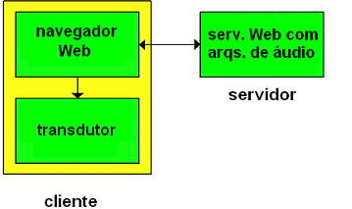
Multimídia na Internet: técnica mais simples
áudio ou vídeo armazenados em arquivo
arquivos transferidos como objetos HTTP
  recebidos por inteiro no cliente
  depois passados ao transdutor
áudio, vídeo sem fluxo contínuo:
sem “canalização”, longos atrasos até reprodução!

Slide 18
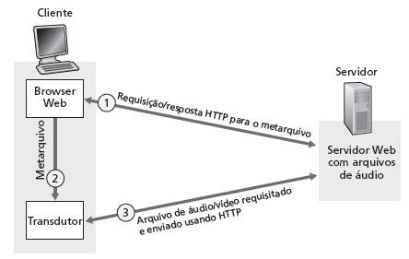
Multimedia na Internet: técnica de fluxo contínuo
navegador apanha (GET) metarquivo
navegador dispara transdutor, passando metarquivo
transdutor contata servidor
servidor envia fluxo contínuo de áudio/vídeo ao transdutor

Slide 19
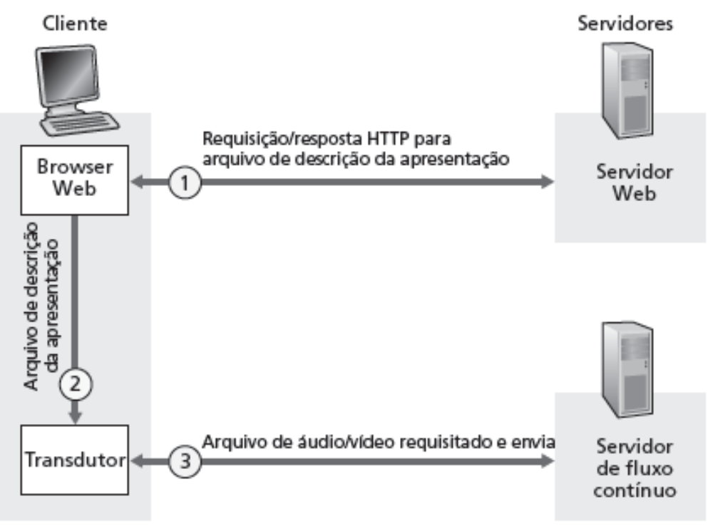
Fluxo contínuo de um servidor de fluxo contínuo
permite protocolo não HTTP entre servidor e transdutor
UDP ou TCP para etapa (3); veja mais adiante

Slide 20
Multimídia de fluxo contínuo: buffer no cliente
transmissão de
vídeo com taxa
de bits constante
recepção de
vídeo do cliente
reprodução de
vídeo com taxa de
bits constante no cliente
Dados cumulativos
atraso de rede
variável
vídeo em
buffer
atraso da
reprodução no cliente
tempo
buffer no cliente, atraso na reprodução compensa atraso adicional da rede, jitter

Slide 21
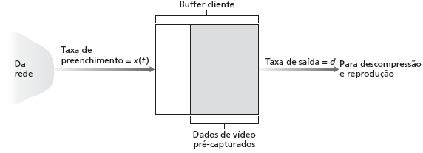
buffer no cliente, atraso na reprodução compensa atraso adicional da rede, jitter

Slide 22
Multimídia de fluxo contínuo:
UDP ou TCP?
UDP
servidor envia na taxa apropriada ao cliente (desatento ao congestionamento na rede!)
  normalmente, taxa envio = taxa codif. = taxa constante
  depois, taxa de preenchimento = taxa constante – perda de pacote
pequeno atraso na reprodução (2-5 s) para remover jitter da rede
recuperação de erro: se o tempo permitir
TCP
envio na maior taxa possível sob TCP
taxa de preenchimento flutua devido ao controle de congestionamento TCP
maior atraso na reprodução: taxa de envio TCP suave
HTTP/TCP passa mais facilmente pelos firewalls

Slide 23

Multimídia de fluxo contínuo: taxa(s) do cliente
codificação 1,5 Mbps
codificação 28,8 Kbps
P: Como lidar com diferentes capacidades de taxa de recepção do cliente?
  rede discada a 28,8 Kbps
  rede Ethernet a 100 Mbps
R: Servidor armazena e transmite várias cópias do vídeo, codificadas em diferentes taxas

Slide 24
Controle do usuário da mídia de fluxo contínuo: RTSP
HTTP
não visa conteúdo de multimídia
sem comandos para avanço rápido etc.
RTSP: RFC 2326
protocolo da camada de aplicação cliente- -servidor
controle do usuário: retrocesso, avanço rápido, pause, reinício, reposicionamento etc.…
O que ele não faz:
não define como áudio, e vídeo são encapsulados para fluxo contínuo pela rede
não restringe como a mídia de fluxo contínuo é transportada (UDP ou TCP possível)
não especifica como transdutor mantém áudio/vídeo em buffer

Slide 25
RTSP: controle fora da banda
FTP usa canal de controle “fora da banda” :
arquivo transferido por uma conexão TCP
informação de controle (mudanças de diretório, exclusão de arquivo, renomeação) enviadas por conexão TCP separada
canais “fora de banda”, “na banda” usam números de porta diferentes
Mensagens RTSP também enviadas fora da banda:
Mensagens de controle RTSP usam diferentes números de porta do fluxo contínuo de mídia: fora da banda
  porta 554
fluxo contínuo de mídia é considerado “na banda”

Slide 26
Exemplo do RTSP
Cenário:
metarquivo comunicado ao navegador Web
navegador inicia transdutor
transdutor configura conexão de controle RTSP, conexão de dados ao servidor de fluxo contínuo

Slide 27
Exemplo de metarquivo
<title>Twister</title>
<session>
<group language = en lipsync>
<switch>
<track type = audio
e = "PCMU/8000/1"
src = "rtsp://audio.example.com/twister/audio.en/lofi">
<track type = audio
e = "DVI4/16000/2" pt = "90 DVI4/8000/1"
src = "rtsp://audio.example.com/twister/audio.en/hifi">
</switch>
<track type = "video/jpeg"
src = "rtsp://video.example.com/twister/video">
</group>
</session>

Slide 28
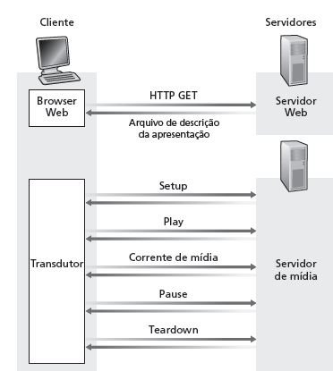
Operação do RTSP

Slide 29
Exemplo de sessão RTSP
C: SETUP rtsp://audio.example.com/twister/audio RTSP/1.0
Transport: rtp/udp; compression; port = 3056; mode = PLAY
S: RTSP/1.0 200 1 OK
Session 4231
C: PLAY rtsp://audio.example.com/twister/audio.en/lofi RTSP/1.0
Session: 4231
Range: npt = 0-
C: PAUSE rtsp://audio.example.com/twister/audio.en/lofi RTSP/1.0
Session: 4231
Range: npt = 37
C: TEARDOWN rtsp://audio.example.com/twister/audio.en/lofi RTSP/1.0
Session: 4231
S: 200 3 OK

Slide 30
Capítulo 7: Esboço
7.1 Aplicações de rede multimídia
7.2 Áudio e vídeo de fluxo contínuo armazenados
7.3 Fazendo o melhor possível com o serviço de melhor esforço
7.4 Protocolos para aplicações interativas em tempo real - RTP, RTCP, SIP
7.5 Fornecendo classes de serviço múltiplas
7.6 Fornecendo garantias de qualidade de serviços

Slide 31
Aplicações interativas em tempo real
telefone PC-a-PC
  Skype
PC-para-telefone
  discado
  Net2phone
  Skype
videoconferência com webcams
  Skype
  Polycom
Vamos agora examinar um exemplo de telefone PC-a-PC na Internet com detalhes

Slide 32
Multimedia interativa:
Internet Phone
Apresento Internet Phone por meio de um exemplo
áudio do locutor: alternando rajadas de voz e silêncio
  64 kbps durante a rajada de voz
  pacotes gerados apenas durante as rajadas de voz
  porções de 20 ms a 8 Kbytes/s: 160 bytes de dados
cabeçalho da camada de aplicação acrescentado a cada porção
porção + cabeçalho encapsulados no segmento UDP
aplicação envia segmento UDP para socket a cada
20 ms durante a rajada de voz

Slide 33
Internet Phone: perda de pacote e atraso
perda na rede: perda de datagrama IP devido a congestionamento na rede (estouro de buffer do roteador)
perda por atraso: datagrama IP chega muito tarde para reprodução no receptor
  atrasos: atrasos de processamento, filas na rede; sistema final (remetente, receptor)
  atraso típico máximo tolerável: 400 ms
tolerância a perda: dependendo da codificação de voz, perdas ocultadas e taxas de perda de pacotes entre 1% e 10% podem ser toleradas

Slide 34
Variação de atraso
transmissão
com taxa de
bits constante
recepção
do cliente
reprodução no
cliente com taxa
de bits constante
Dados cumulativos
atraso de rede
variável
(jitter)
dados em
buffer
atraso de reprodução
no cliente
tempo
considere atrasos de fim a fim de dois pacotes consecutivos: diferença pode ser mais ou menos
20 ms (diferença no tempo de transmissão)

Slide 35
Internet Phone: atraso de reprodução fixo
receptor tenta reproduzir cada porção exatamente q ms após a porção ter sido gerada
  porção tem marca de tempo t: reproduz porção em t + q .
  porção chega após t + q: dados chegam muito tarde para reprodução e se “perdem”
dilema na escolha de q:
  q grande: menos perda de pacote
  q pequeno: melhor experiência interativa

Slide 36
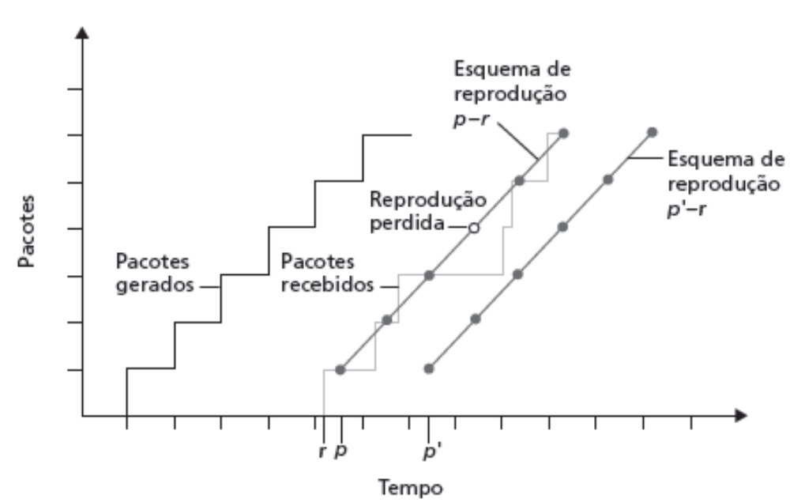
Atraso de reprodução fixo
remetente gera pacotes a cada 20 ms
durante rajada de voz
primeiro pacote recebido no instante r
primeiro esquema de reprodução: começa em p
segundo esquema de reprodução: começa em p’

Slide 37
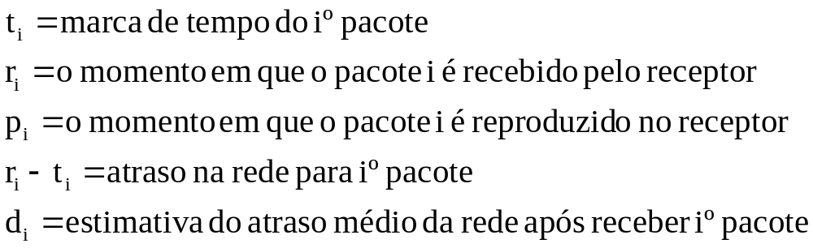

Atraso de reprodução adaptativo
Objetivo: minimizar atraso de reprodução, mantendo a taxa de perda baixa
Técnica: ajuste do atraso de reprodução adaptativo:
  estime atraso da rede, ajuste atraso de reprodução no início de cada rajada de voz
  períodos de silêncio compactados e alongados
  porções ainda reproduzidas a cada 20 ms durante a rajada de voz
estimativa dinâmica do atraso médio no receptor:
onde u é uma constante fixa (p. e., u = 0,01)

Slide 38


também útil para estimar desvio médio do atraso, v_{i} :
estima d_{i}, v_{i} calculado para cada pacote recebido
(mas usado apenas no início da rajada de voz)
para primeiro pacote na rajada de voz, tempo de reprodução é:
onde K é uma constante positiva
pacotes restantes na rajada de voz são reproduzidos
periodicamente

Slide 39
P: Como o receptor determina se o pacote é o primeiro em uma rajada de voz?
se não há perda, receptor examina marcas de tempo sucessivas
  diferença de marcas de tempo sucessivas > 20 ms --> rajada de voz começa
com possível perda, receptor deve examinar marcas de tempo e números de sequência.
  diferença de marcas sucessivas > 20 ms e números de sequência sem lacunas --> rajada de voz começa

Slide 40
Recuperação de perda de pacotes
Forward Error Correction (FEC): mecanismo simples
para cada grupo de n porções, crie porção redundante com OR exclusivo de n porções originais
envie n + 1 porções, aumentando largura de banda pelo fator 1/n.
pode reconstruir n porções originais se no máximo uma porção perdida dentre n + 1 porções
atraso de reprodução: tempo suficiente para receber todos n + 1 pacotes
dilema:
  aumente n, menos desperdício de largura de banda
  aumente n, maior atraso de reprodução
  aumente n, maior probabilidade de que 2 ou mais porções se percam

Slide 41
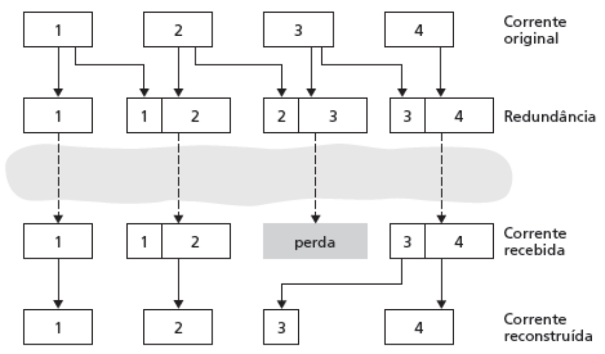
2º mecanismo FEC
“fluxo contínuo de
menor qualidade”
envia fluxo com
resolução de áudio
inferior como informação
redundante
p. e., PCM de fluxo
nominal a 64 kbps e
GSM de fluxo
redundante a 13 kbps.
sempre que há perda não consecutiva, receptor pode
ocultar a perda
também pode anexar (n-1)ª e (n-2)ª porção com
baixa taxa de bits

Slide 42
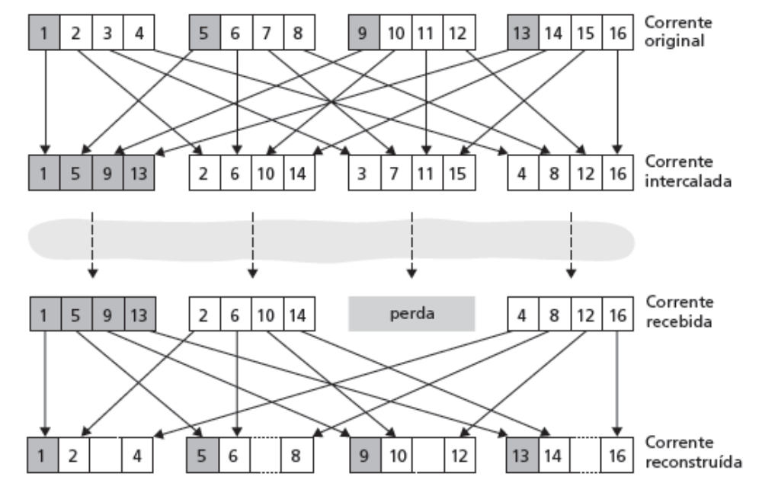
Intercalação
porções divididas em unidades menores
por exemplo, quatro unidades de 5 ms por porção
pacote contém pequenas unidades de porções diferentes
se pacote perdido, ainda tem a maioria de cada porção
sem overhead de redundância, mas aumenta atraso de reprodução

Slide 43
Content Distribution
Networks (CDNs)
Replicação de conteúdo
difícil enviar grandes arquivos (p. e., vídeo) de único servidor de origem em tempo real
solução: replicar conteúdo em centenas de servidores pela Internet
  conteúdo baixado para servidores CDN antes da hora
  conteúdo “perto” do usuário evita dados (perda, atraso) do envio por longos caminhos
  servidor CDN normalmente na rede da borda/acesso
servidor de origem
na América do Norte
nó de distribuição de CDN
servidor CDN
na América
do Sul
servidor
CDN na
Ásia
servidor CDN
na Europa

Slide 44
Replicação de conteúdo
cliente CDN (p. e., Akamai) é provedor de conteúdo (p. e., CNN)
CDN replica conteúdo do cliente nos servidores CDN
quando provedor atualiza conteúdo, CDN atualiza servidores
servidor de origem
na América do Norte
nó de distribuição de CDN
servidor
CDN na
Ásia
servidor CDN
na América
do Sul
servidor CDN
na Europa

Slide 45
Exemplo de CDN
requisição HTTP por
www.foo.com/sports/sports.html
servidor de origem
cliente
1
consulta DNS por www.cdn.com
2
servidor DNS com autoridade da CDN
3
requisição HTTP por
www.cdn.com/www.foo.com/sports/ruth.gif
servidor de origem
(www.foo.com)
distribui HTML
substitui:
http://www.foo.com/sports.ruth.gif
por http://www.cdn.com/www.foo.com/sports/ruth.gif
servidor CDN próximo ao cliente
empresa de CDN (cdn.com)
distribui arquivos GIF
usa seu servidor DNS com autoridade para rotear requisições

Slide 46
Mais sobre CDNs
requisições de roteamento
CDN cria um “mapa”, indicando distâncias de ISPs de folha e nós CDN
quando consulta chega no servidor DNS com autoridade:
  servidor determina ISP do qual a consulta origina
  usa “mapa” para determinar melhor servidor CDN
nós CDN criam rede de sobreposição da camada de aplicação

Slide 47
Resumo: multimídia da
Internet: sacola de truques
use UDP para evitar controle de congestionamento TCP (atrasos) para tráfego sensível ao tempo
atraso de reprodução adaptativo no cliente: para compensar o atraso
lado servidor combina largura de banda da corrente com largura de banda do caminho disponível entre cliente e servidor
  escolha entre taxas de corrente pré-codificadas
  taxa dinâmica de codificação de servidor
recuperação de erro (em cima do UDP)
  FEC, intercalação, ocultação de erro
  retransmissões, se o tempo permitir
CDN: leva conteúdo mais para perto dos clientes

Slide 48
Capítulo 7: Esboço
7.1 Aplicações de rede multimídia
7.2 Áudio e vídeo de fluxo contínuo armazenados
7.3 Fazendo o melhor possível com o serviço de melhor esforço
7.4 Protocolos para aplicações interativas em tempo real - RTP, RTCP, SIP
7.5 Fornecendo classes de serviço múltiplas
7.6 Fornecendo garantias de qualidade de serviços

Slide 49
Real-Time Protocol (RTP)
RTP especifica estrutura de pacote para transportar dados de áudio e vídeo
RFC 3550
pacote RTP oferece
  identificação de tipo de carga útil
  numeração de sequência de pacote
  marca de tempo
RTP roda em sistemas finais
pacotes RTP encapsulados em segmentos UDP
interoperabilidade: se duas aplicações de telefone da Internet rodam RTP, então elas podem ser capazes de trabalhar juntas

Slide 50
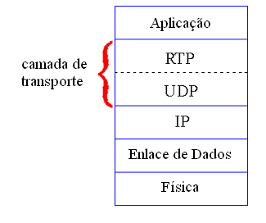
RTP roda sobre UDP
bibliotecas RTP oferecem interface da camada de
transporte que estende UDP:
  números de porta, endereços IP
  identificação de tipo de carga útil
  numeração de sequência de pacote
  marca de tempo

Slide 51
Exemplo de RTP
considere o envio de voz codificada por PCM a 64 kbps por RTP
aplicação coleta dados codificados em porções, p. e., cada 20 ms = 160 bytes em uma porção
porção de áudio + cabeçalho RTP formam pacote RTP, que é encapsulado no segmento UDP
cabeçalho RTP indica tipo de codificação de áudio em cada pacote
  remetente pode alterar codificação durante conferência
cabeçalho RTP também contém números de sequência, marcas de tempo

Slide 52
RTP e QoS
RTP não oferece qualquer mecanismo para garantir entrega de dados a tempo ou outras garantias de QoS
encapsulamento RTP só é visto nos sistemas finais (não) por roteadores intermediários
  roteadores fornecendo serviço do melhor esforço, não fazendo esforço especial para garantir que os pacotes RTP chegam ao destino em tempo

Slide 53

Cabeçalho do RTP
tipo de carga útil (7 bits): indica tipo de codificação sendo usada
atualmente. Se o remetente mudar a codificação no meio da conferência, ele informa ao receptor por meio do campo de tipo de carga útil.
  Tipo de carga útil 0: PCM lei μ, 64 kbps
  Tipo de carga útil 3, GSM, 13 kbps
  Tipo de carga útil 7, LPC, 2,4 kbps
  Tipo de carga útil 26, Motion JPEG
  Tipo de carga útil 31. H.261
  Tipo de carga útil 33, vídeo MPEG2
  número de sequência (16 bits): incrementa para cada pacote RTP enviado e pode ser usado para detectar perda de pacote e restaurar sequência de pacote.

Slide 54
campo de marca de tempo (32 bytes): instante de amostragem do primeiro byte neste pacote de dados RTP
  para áudio, o clock da marca de tempo incrementa para cada período de amostragem (p. e., a cada 125 μs para clock de amostragem de 8 KHz)
  se a aplicação gera porções de 160 amostras codificadas, então marca de tempo aumenta em 160 para cada pacote RTP quando a origem está ativa. Clock da marca de tempo continua a aumentar em taxa constante quando a origem está inativa.
campo SSRC (32 bits): identifica origem da corrente de RTP t. Cada corrente na sessão RTP deverá ter SSRC distinto.

Slide 55
Tarefa de programação de RTSP/RTP
crie um servidor que encapsule quadros de vídeo armazenados em pacotes RTP
  apanhe quadro de vídeo, inclua cabeçalhos RTP, crie segmentos UDP, envie segmentos para socket UDP
  inclua números de sequência e marcas de tempo
  cliente RTP fornecido para você
escreva também lado cliente do RTSP
  emita comandos de reprodução/pausa
  servidor RTSP fornecido para você

Slide 56
Real-Time Control Protocol
(RTCP)
funciona em conjunto com RTP.
cada participante na sessão RTP transmite periodicamente pacotes de controle RTCP a todos os outros participantes
cada pacote RTCP contém relatórios de remetente e/ou receptor
  estatísticas de relatório úteis à aplicação: # pacotes enviados, # pacotes perdidos, jitter entre chegadas etc.
informações de retorno podem ser usadas para controlar desempenho
  remetente pode modificar suas transmissões com base nessas informações

Slide 57
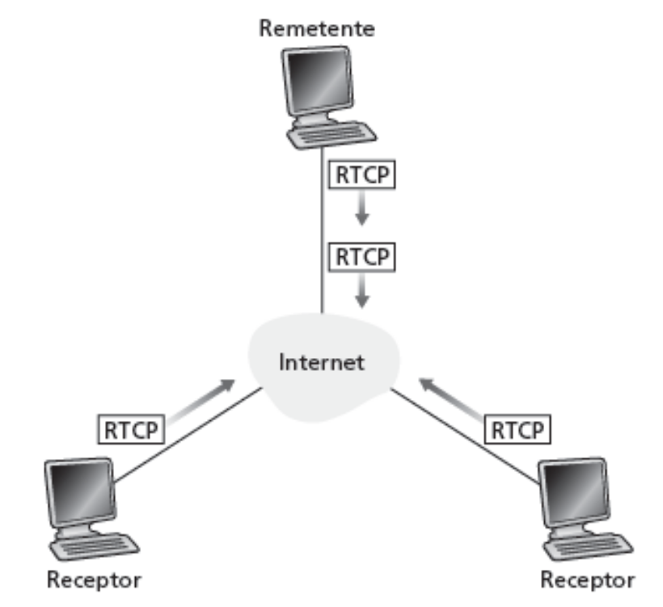
cada sessão RTP: normalmente, um único endereço multicast; todos os pacotes RTP/RTCP pertencentes à sessão utilizam endereço multicast.
pacotes RTP, RTCP distinguidos um do outro por números de porta distintos.
para limitar o tráfego, cada participante reduz o tráfego RTCP à medida que o número de participantes da conferência aumenta

Slide 58
Pacotes RTCP
Pacotes de relatório do receptor:
fração de pacotes perdidos, último número de sequência, jitter médio entre chegadas
Pacotes de relatório do remetente:
SSRC da corrente RTP, hora atual, número de pacotes enviados, número de bytes enviados
Pacotes de descrição da fonte:
endereço de e-mail do remetente, nome do remetente, SSRC da corrente RTP associada
oferecem mapeamento entre o SSRC e o nome do usuário/hospedeiro

Slide 59
Sincronização de correntes
RTCP pode sincronizar diferentes correntes de mídia dentro de uma sessão RTP
considere aplicação de videoconferência para a qual cada remetente gera uma corrente RTP para vídeo, uma para áudio.
marcas de tempo em pacotes RTP ligadas aos clocks de amostragem de vídeo e áudio
  não ligada à hora de um relógio comum
cada pacote de relatório do remetente RTCP contém (para pacote gerado mais recentemente na corrente RTP associada):
  marca de tempo do pacote RTP
  horário em que o pacote foi criado
receptores usam a associação para sincronizar a reprodução do áudio, vídeo

Slide 60
Escalabilidade da largura de banda do RTCP
RTCP tenta limitar seu tráfego a 5% da largura de banda da sessão.
Exemplo
Considere um remetente, enviando vídeo a 2 Mbps. Então, RTCP tenta limitar seu tráfego a 100 Kbps.
RTCP oferece 75% de taxa aos receptores; 25% restantes ao remetente
75 kbps é igualmente compartilhado entre receptores:
  com R receptores, cada receptor consegue enviar tráfego RTCP a 75/R kbps.
remetente consegue enviar tráfego RTCP a 25 kbps.
participante determina período de transmissão de pacote RTCP calculando tamanho médio do pacote RTCP (pela sessão inteira) e dividindo pela taxa alocada

Slide 61
SIP: Session Initiation
Protocol [RFC 3261]
Visão a longo prazo do SIP:
todas as ligações telefônicas e de videoconferência ocorrem pela Internet
pessoas são identificadas por nomes ou endereços de e-mail, em vez de números de telefone
você pode alcançar um receptor, não importa onde ele esteja ou o endereço IP que ele esteja usando atualmente

Slide 62
Serviços do SIP
Estabelecendo uma chamada, o SIP oferece mecanismos ..
  para o remetente permitir que o receptor saiba que ele deseja estabelecer uma chamada
  assim, quem chama e quem é chamado podem combinar sobre tipo de mídia e codificação
  encerrar chamada
determine endereço IP atual de quem é chamado:
  relacione identificador mnemônico ao endereço IP atual
gerenciamento de chamada:
  inclua novas correntes de mídia durante chamada
  mude codificação durante chamada
  convide outros
  transfira e retenha chamada

Slide 63
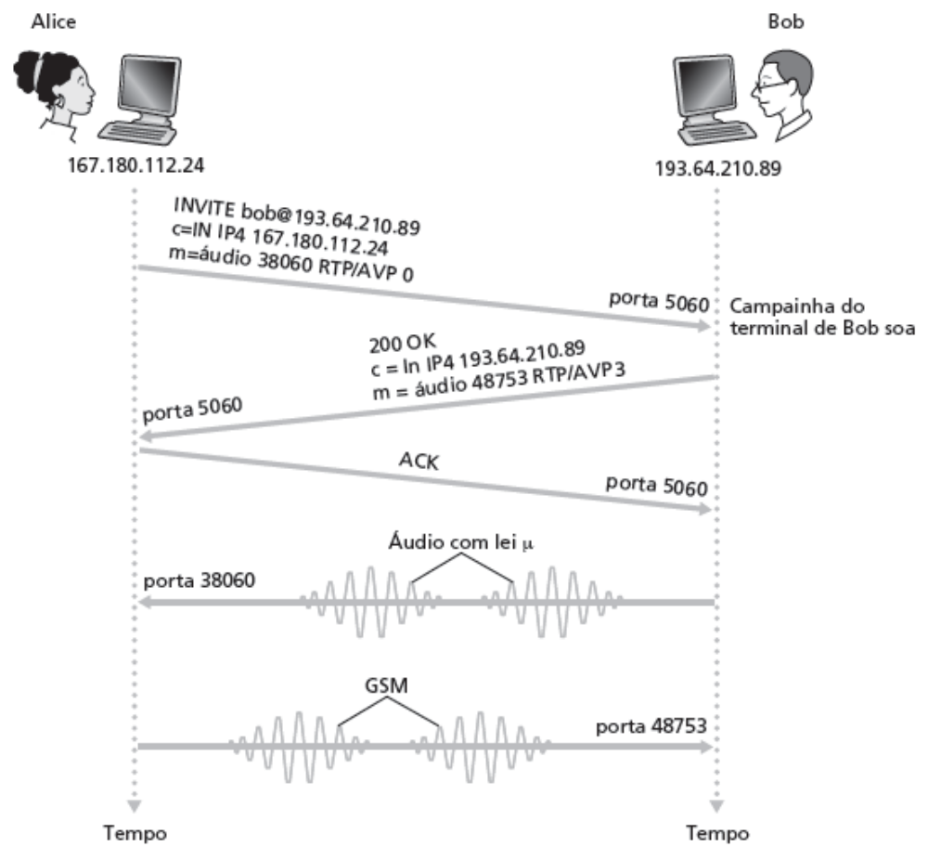
Estabelecendo chamada para endereço IP conhecido
Mensagem de convite SIP de Alice indica seu número de porta, endereço IP, codificação que ela prefere receber (PCM lei μ)
Mensagem 200 OK de Bob indica seu número de porta, endereço IP, codificação preferida (GSM)
Mensagens SIP podem ser enviadas por TCP ou UDP; aqui, enviada por RTP/UDP.
número de porta default do SIP é 5060.

Slide 64
Estabelecendo uma chamada (mais)
negociação codec:
  suponha que Bob não tenha codificador PCM lei μ
  Bob responderá com 606 Not Acceptable Reply, listando seus codificadores. Alice pode então enviar nova mensagem INVITE, anunciando codificador diferente
rejeitando uma chamada
  Bob pode rejeitar com respostas “busy,” “gone,” “payment required,” “forbidden”
mídia pode ser enviada por RTP ou algum outro protocolo

Slide 65
Exemplo de mensagem SIP
INVITE sip:bob@domain.com SIP/2.0
Via: SIP/2.0/UDP 167.180.112.24
From: sip:alice@hereway.com
To: sip:bob@domain.com
Call-ID: a2e3a@pigeon.hereway.com
Content-Type: application/sdp
Content-Length: 885
c = IN IP4 167.180.112.24
m = audio 38060 RTP/AVP 0
Notas:
Sintaxe de mensagem HTTP
sdp = protocolo de descrição de sessão
Call-ID exclusivo para cada chamada
Aqui, não sabemos o
endereço IP de BOB.
Servidores SIP
intermediários são
necessários.
Alice envia e recebe mensagens SIP usando porta default do SIP, 5060
Alice especifica na Via: cabeçalho que cliente SIP envia, recebe mensagens SIP por UDP

Slide 66
Tradução de nome e localização de usuário
resultado pode ser baseado em:
  hora do dia (trabalho, casa)
  quem chama (não quer que o chefe ligue para sua casa)
  estado de quem é chamado (chamadas enviadas ao correio de voz quando já estiver falando com alguém)
Serviço fornecido por servidores SIP:
entidade registradora SIP
servidor proxy SIP
quem chama receptor só tem nome ou endereço de e-mail de quem ele quer chamar
precisa obter endereço IP do hospedeiro atual de quem é chamado:
  usuário se movimenta
  protocolo DHCP
  usuário tem dispositivos IP diferentes (PC, PDA, dispositivo de carro)

Slide 67
Entidade registra a SIP
quando Bob inicia cliente SIP, cliente envia mensagem REGISTER do SIP ao servidor de registro de Bob (semelhante à função necessária no Instant Messaging)
Mensagem REGISTER:
REGISTER sip:domain.com SIP/2.0
Via: SIP/2.0/UDP 193.64.210.89
From: sip:bob@domain.com
To: sip:bob@domain.com
Expires: 3600

Slide 68
Proxy SIP
Alice envia mensagem de convite ao seu servidor proxy
  contém endereço sip:bob@domain.com
proxy responsável por rotear mensagens SIP a quem é chamado
  possivelmente através de vários proxies
quem é chamado envia resposta de volta pelo mesmo conjunto de proxies
proxy retorna mensagem de resposta SIP a Alice
  contém endereço IP de Bob
proxy semelhante ao servidor DNS local

Slide 69
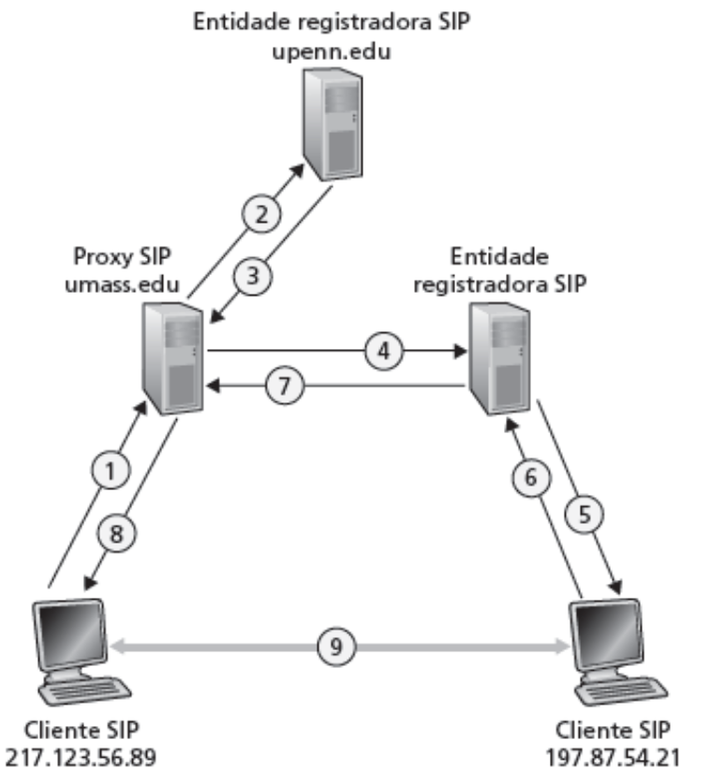
Exemplo
Remetente jim@umass.edu
faz chamada a keith@upenn.edu
(1) Jim envia mensagem INVITE para proxy SIP umass SIP.
(2) Proxy repassa pedido ao servidor registrador upenn.
(3) servidor upenn retorna resposta de redirecionamento, indicando que deve tentar keith@eurecom.fr
(4) proxy umass envia INVITE à registradora eurecom.
(5) registradora eurecom repassa
INVITE a 197.87.54.21, que está
rodando cliente SIP de keith. (6-8) Resposta SIP enviada de volta (9) mídia enviada diretamente entre os clientes.
Nota: também há uma mensagem ack do SIP, que não aparece na figura.

Slide 70
Comparação com H.323
H.323 é outro protocolo de sinalização para tempo real, interativo
H.323 é um pacote completo, verticalmente integrado, de protocolos para conferência em multimídia: sinalização, registro, controle de admissão, transporte, codecs
SIP é um componente isolado. Funciona com RTP, mas não o exige. Pode ser combinado com outros protocolos e serviços
H.323 vem do ITU (telefonia).
SIP vem do IETF: Apanha muitos de seus conceitos do HTTP
  SIP tem forma de Web, enquanto H.323 tem forma de telefonia
SIP usa o princípio KISS: Keep It Simple, Stupid (mantenha a simplicidade, seu ignorante!)

Slide 71
Capítulo 7: Esboço
7.1 Aplicações de rede multimídia
7.2 Áudio e vídeo de fluxo contínuo armazenados
7.3 Fazendo o melhor possível com o serviço de melhor esforço
7.4 Protocolos para aplicações interativas em tempo real - RTP, RTCP, SIP
7.5 Fornecendo classes de serviço múltiplas
7.6 Fornecendo garantias de qualidade de serviços

Slide 72

Fornecendo múltiplas classes de serviço
até aqui: fazer o melhor com serviço de melhor esforço
  todo o modelo de serviço em um tamanho
alternativa: múltiplas classes de serviço
  particionar tráfego em classes
  rede trata diferentes classes de tráfego de formas diferentes (analogia: serviço VIP X serviço normal)
granularidade: serviço diferencial entre múltiplas classes, não entre conexões individuais
história: bits de ToS
0111

Slide 73
Múltiplas classes de serviço: cenário
H1
H3
R1
R2
H4
H2
fila da
interface de
saída de R1
enlace 1,5 Mbps

Slide 74
Cenário 1: FTP e áudio misturados
Exemplo: telefone IP a 1Mbps, FTP compartilha enlace de 1,5 Mbps.
  rajadas de FTP podem congestionar roteador e causar perda de áudio
  deseja dar prioridade ao áudio no lugar do FTP
R1
R2
Princípio 1
Marcação de pacote necessária para roteador distinguir entre diferentes classes; e nova política de roteamento para tratar pacotes de acordo.

Slide 75
Princípios de garantias de
QOS (mais)
e se as aplicações se comportarem mal (áudio envia mais do que a taxa declarada)
  regulação: força de aderência dá origem às alocações de larg. banda
marcação e regulação na borda da rede:
  semelhante a ATM UNI (User Network Interface)
Telefone
1 Mbps
R1
R2
Enlace 1,5 Mbps
marcação e regulação de pacote
Princípio 2
forneça proteção (isolamento) de uma classe para outras

Slide 76
Alocar largura de banda fixa (não compartilhável) ao fluxo: uso ineficaz da largura de banda se os fluxos não usarem sua alocação
Telefone
1 Mbps
Enlace lógico 1 Mbps
R1
R2
Enlace 1,5 Mbps
Enlace lógico 0,5 Mbps
Princípio 3
Ao fornecer isolamento, é desejável usar
recursos da forma mais eficiente possível

Slide 77
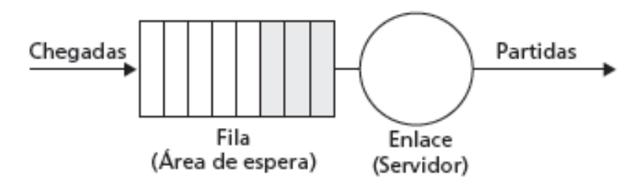
Mecanismos de escalonamento e regulação
escalonamento: escolher próximo pacote a enviar no enlace
escalonamento FIFO (First In First Out) : enviar na ordem de chegada à fila
  exemplo do mundo real?
  política de descarte: se pacotes chegam à fila cheia, descartar quem?
    descarte do fim: descartar pacote que chega
    prioridade: descartar/remover com base na prioridade
    aleatório: descartar/remover aleatoriamente

Slide 78
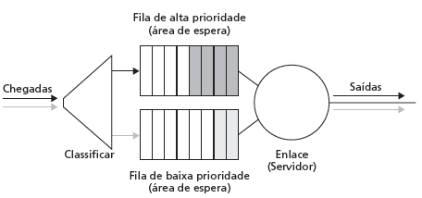
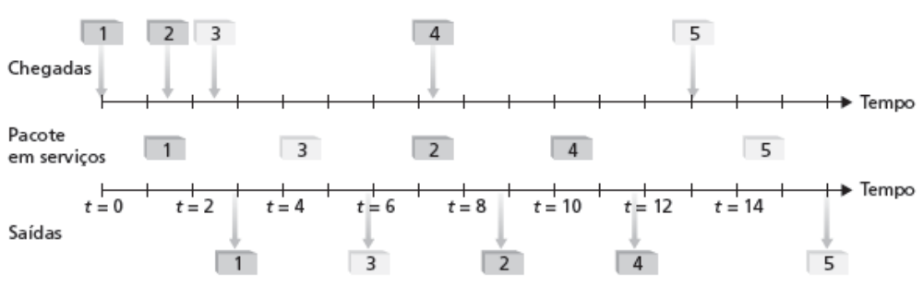
Políticas de escalonamento: mais
Escalonamento prioritário: transmite pacote da fila com prioridade mais alta
múltiplas classes, com diferentes prioridades
  classe pode depender da marcação ou outras informações de cabeçalho, p. e., origem/ destino IP, números de porta etc.
  exemplo do mundo real?

Slide 79
Políticas de escalonamento: ainda mais
varredura cíclica:
múltiplas classes
varre ciclicamente as filas de classes, atendendo a uma de cada classe (se disponível)
exemplo do mundo real?

Slide 80
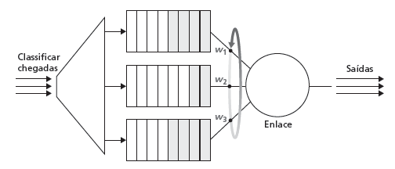
Enfileiramento justo ponderado:
varredura cíclica generalizada
cada classe recebe quantidade ponderada de serviço em cada ciclo
exemplo do mundo real?

Slide 81
Mecanismos de regulação
Objetivo: limita tráfego para não exceder parâmetros declarados
Três critérios usados comumente:
taxa média (longo prazo): quantos pacotes podem ser enviados por unidade de tempo (no final das contas)
  pergunta crucial: qual é o tamanho do intervalo: 100 pacotes por segundo ou 6000 pacotes por minuto têm mesma média!
taxa de pico: p. e., 6000 pacotes por min. (ppm) média; 1500 ppm taxa de pico
tamanho da rajada (máximo): número máximo de pacotes enviados consecutivamente (sem inatividade interveniente)

Slide 82
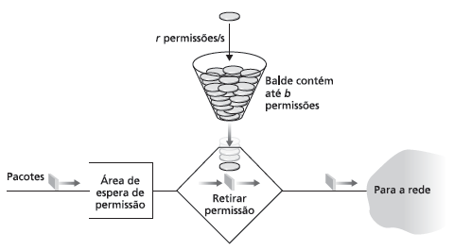
Balde de permissões: limita entrada a
Tamanho da Rajada e Taxa Média especificados.
balde pode manter permissões
permissões geradas na taxa r permissões/seg, a menos que balde esteja cheio
sobre intervalo de tamanho t: número de pacotes admitidos menor ou igual a (r t + b).

Slide 83
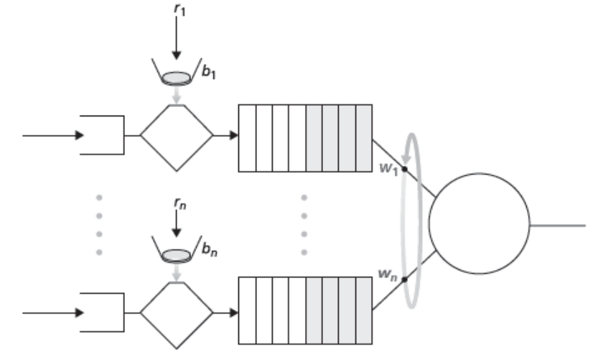
balde de permissões e WFQ se combinam para fornecer limite superior garantido no atraso, ou seja, garantia de QoS!
tráfego de
chegada
taxa de
permissão, r
tamanho do balde, b
taxa por
fluxo, R
WFQ
D = b/R
max

Slide 84
Serviços diferenciados da IETF
querem classes de serviço “qualitativas”
  “comporta-se como um fio”
  distinção de serviço relativa: Platinum, Gold, Silver
escalabilidade: funções simples no núcleo da rede, funções relativamente complexas nos roteadores (ou hospedeiros) da borda
  sinalização, mantendo estado do roteador por fluxo difícil com grande número de fluxos
não defina classes de serviço, fornece componentes funcionais para criar classes de serviço

Slide 85

Arquitetura Diffserv
Roteador de borda:
gerenciamento de tráfego
por fluxo
marca pacotes como no perfil e fora do perfil
marcação
r
escalonamento
.
b
.
.
Roteador de núcleo:
gerenciamento de tráfego por classe
buffering e escalonamento baseados na marcação na borda
preferência dada a pacotes no perfil

Slide 86
Marcação de pacote do
roteador de borda
perfil: taxa pré-negociada A, tamanho do balde B
marcação de pacote na borda
baseada no perfil por fluxo
Taxa A
B
Pacotes do usuário
Possível uso da marcação:
marcação baseada em classe: pacotes de diferentes classes marcados de formas diferentes
marcação intraclasse: parte do fluxo em conformidade marcada diferentemente da parte não em conformidade

Slide 87

Classificação e condicionamento
Pacote marcado no tipo de serviço (TOS) no IPv4, e classe de tráfego no IPv6
6 bits usados para Differentiated Service Code Point (DSCP) e determinar PHB que o pacote receberá
2 bits atualmente não são usados

Slide 88
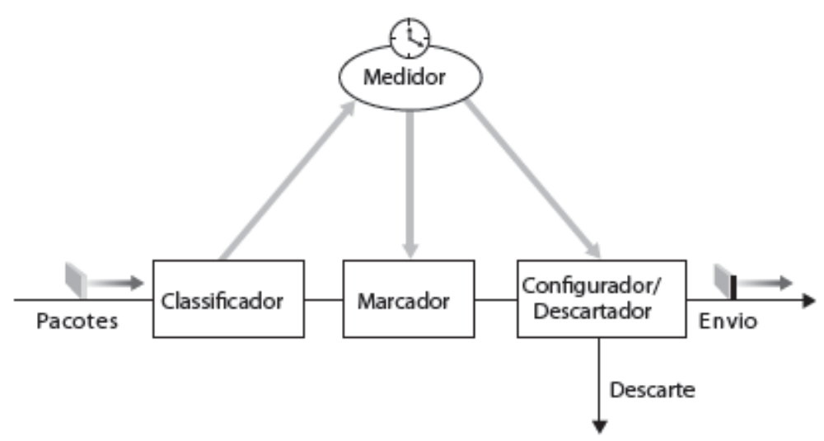
pode ser desejável limiar a taxa de injeção de tráfego de alguma classe:
usuário declara perfil de tráfego (p. e., taxa, tamanho de rajada)
tráfego medido, modelado se não estiver em conformidade

Slide 89
Repasse (PHB)
PHB resulta em comportamento de desempenho de repasse observável (mensurável) diferente
PHB não especifica quais mecanismos usar para garantir comportamento de desempenho de PHB exigido
Exemplos:
  Classe A recebe x% da largura de banda do enlace de saída por intervalos de tempo de tamanho especificado
  Pacotes de classe A saem antes dos pacotes de classe B

Slide 90
PHBs sendo desenvolvidos:
Repasse acelerado: taxa de saída do pacote de uma classe igual ou superior à taxa especificada
  enlace lógico com uma taxa mínima garantida
Repasse assegurado: 4 classes de tráfego
  cada uma com quantidade mínima de largura de banda garantida
  cada uma com três partições de preferência de descarte

Slide 91
Capítulo 7: Esboço
7.1 Aplicações de rede multimídia
7.2 Áudio e vídeo de fluxo contínuo armazenados
7.3 Fazendo o melhor possível com o serviço de melhor esforço
7.4 Protocolos para aplicações interativas em tempo real - RTP, RTCP, SIP
7.5 Fornecendo classes de serviço múltiplas
7.6 Fornecendo garantias de qualidade de serviços

Slide 92
Princípios para garantias de QOS (mais)
Fato básico da vida: não pode admitir demandas de tráfego além da capacidade do enlace
telefone
1 Mbps
R1
R2
telefone
1 Mbps
enlace 1,5 Mbps
Princípio 4
Admissão de chamada: fluxo declara suas necessidades,
rede pode bloquear chamada (p. e., sinal ocupado) se não puder atender as necessidades

Slide 93


Cenário de garantia de QoS
Reserva de recurso
  configuração de chamada, sinalização (RSVP)
  tráfego, declaração de QoS
  controle de admissão por elemento
request/
reply
  Escalonamento sensível à QoS (p. e., WFQ)

Slide 94
Serviços integrados da IETF
arquitetura para fornecer garantias de QOS em redes IP para sessões de aplicação individual
reserva de recursos: roteadores mantêm informações de estado (tipo VC) de recursos alocados, requisições de QoS
admitir/negar novas requisições de estabelecimento de chamada:
Pergunta: O fluxo recém-chegado pode ser admitido
com garantias de desempenho enquanto não violar
garantias de QoS feitas aos fluxos já admitidos?

Slide 95
Admissão de chamada
Sessão que chega precisa:
declarar seu requisito de QOS
  Rspec: define a QOS sendo requisitada
caracterizar tráfego que enviará para rede
  Tspec: define características de tráfego
protocolo de sinalização: necessário para executar Rspec e Tspec aos roteadores (onde a reserva é exigida)
  RSVP

Slide 96
Intserv da QoS: Modelos de serviço [rfc2211, rfc 2212]
Serviço garantido:
chegada de tráfego no pior caso: origem regulada por “leaky-bucket”
limite simples matematicamente comprovável) sobre os atrasos [Parekh 1992, Cruz 1988]
Carga de serviço controlada:
“uma qualidade de serviço próxima da QoS, que algum fluxo receberia de um elemento de rede não carregado."
tráfego
chegando
taxa de permissão, r
tamanho do balde, b
taxa por
fluxo, R
WFQ
D = b/R
max

Slide 97
Sinalização da Internet
nenhum protocolo de sinalização de rede no projeto inicial do IP
encaminhamento sem conexão (sem estado) por roteadores IP
serviço de melhor esforço
+
=
Novo requisito: reservar recursos ao longo do caminho fim a fim (sistema final, roteadores) para QoS nas aplicações de multimídia
RSVP: Resource Reservation Protocol [RFC 2205]
  “ … permitir que usuários comuniquem requisitos à rede de modo robusto e eficaz.” ou seja, sinalização!
antigo protocolo Internet Signaling: ST-II [RFC 1819]

Slide 98
Objetivos de projeto do RSVP
acomodar receptores heterogêneos (largura de banda diferente ao longo dos caminhos)
acomodar aplicações diferentes com diferentes requisitos de recursos
tornar o multicast um serviço de primeira classe, com adaptação para inclusão como membro de grupo multicast
aproveitar roteamento multicast/unicast existente, com adaptação a mudanças nas rotas do unicast/multicast subjacente
controlar overhead de protocolo para crescimento (no pior caso) linear no número de receptores
projeto modular para tecnologias subjacentes heterogêneas

Slide 99
RSVP: não…
especifica como os recursos devem ser reservados
  Em vez disso: um mecanismo para comunicar necessidades
determina rotas que os pacotes tomarão
  essa é a tarefa dos protocolos de roteamento
  sinalização desacoplada do roteamento
interage com repasse de pacotes
  separação de planos de controle (sinalização) e dados (repasse)

Slide 100
RSVP: visão geral da operação
remetentes e receptor se unem a
um grupo de multicast
  feito fora do RSVP
  remetentes não precisam se unir ao grupo
sinalização do remetente à rede
  mensagem de caminho: torna a presença do remetente conhecida aos roteadores
  remoção do caminho: exclui dos roteadores o estado do caminho do remetente
sinalização do receptor à rede
  mensagem de reserva: reserva recursos do(s) remetente(s) ao receptor
  remoção do caminho: remove reservas do receptor
sinalização da rede ao sistema final
  erro de caminho
  erro de reserva

Slide 101
Capítulo 7: Resumo
Princípios
classificar aplicações de multimídia
identificar serviços de rede que as aplicações precisam
fazer o melhor com o serviço de melhor esforço
Protocolos e arquiteturas
especificar protocolos para melhor esforço
mecanismos para oferecer QoS
arquiteturas para QoS
  múltiplas classes de serviço
  garantias de QoS, controle de admissão

